Slide 1

Optimalizace dopravně-logistických procesů v konkrétní firmě
Kristina Rydvalová
14.6.2016
Vedoucí práce: doc. Ing. Rudolf Kampf, Ph.D.
Oponent práce: Ing. Pavla Lejsková, Ph.D.

Slide 2
Motivace a důvody k řešení daného problému
Praxe ve společnosti Marfi s.r.o.
Přístup k informacím
Aplikace teoretických znalostí v reálné situaci
Úspora nákladů

Slide 3
Cíl práce
Měření výkonových ukazatelů v silniční nákladní dopravě konkrétní firmy,
následné určení vhodného dopravního prostředku k zadané přepravě,
zvolení trasy přepravy pomocí metod operačního výzkumu.

Slide 4
Výzkumné otázky
Jaké nákladní vozidlo vybrat, aby bylo optimální pro zadanou přepravu?
Je výhodné zařadit zadanou přepravu do jízd vybraného vozidla?
Mohu použitím metod operačního výzkumu naplánovat vhodnou trasu přepravy?

Slide 5
Použité metody
Sběr dat
Komparace hodnot v sledovaném období
Výpočet výkonových ukazatelů
celková ujetá vzdálenost při přepravě,
celková ujetá vzdálenost bez nákladu,
celková ujetá vzdálenost s nákladem,
přepravovaná hmotnost, objem či jiná jednotka, například počet palet
celkovou možnou hmotnost přepravovaného zboží
Metody operačního výzkumu
Metoda nejbližšího souseda
Vogelova metoda

Slide 6
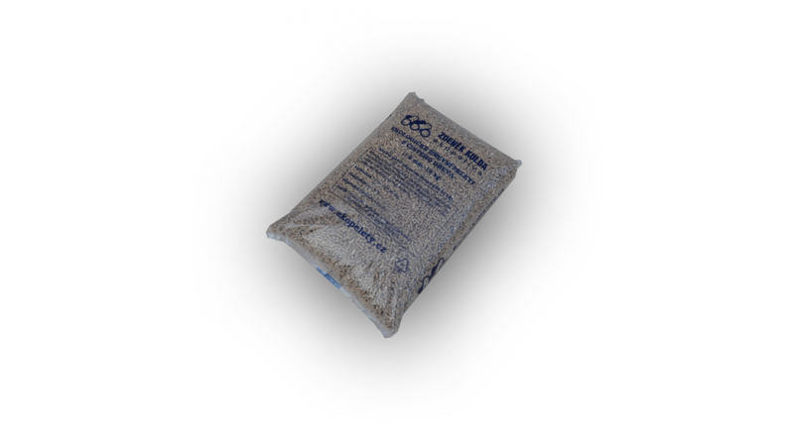
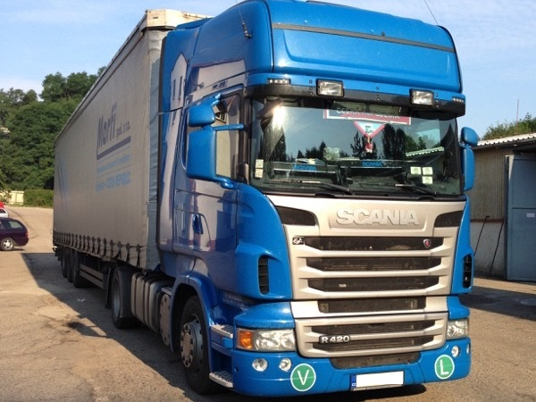
Dosažené výsledky a přínos práce
Objasnění pojmů týkajících se silniční nákladní dopravy
Představení společnosti Marfi s.r.o. a řešené objednávky
Zjištění výkonů vozidel za sledované období
Výběr vozidla „B“ jako vhodné k přepravě

Slide 7
Dosažené výsledky a přínos práce
Pomocí metod operačního výzkumu byla nalezena nejvýhodnější trasa přepravy

Slide 8
Dosažené výsledky a přínos práce
Pomocí vzorců došlo k zjištění výkonových ukazatelů vozidla „B“
Zahrnutím vhodné trasy a údajů o přepravě pelet vznikly nové hodnoty výkonových ukazatelů vozidla „B“
Zahrnutí přepravy pelet bylo dle porovnání hodnot ukazatelů přínosné

Slide 9
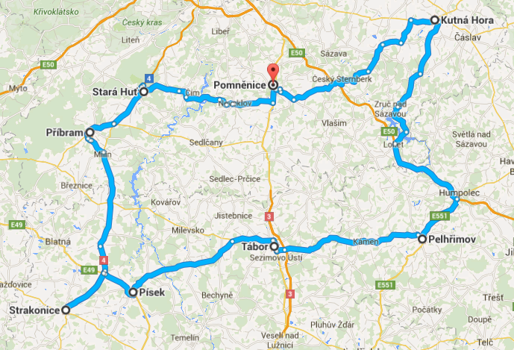
Shrnutí
Výzkumné otázky zodpovězeny
Cíl práce splněn
Navržena optimální trasa k zadané přepravě

Slide 10
Otázky vedoucího práce a oponenta
doc. Ing. Rudolf Kampf, Ph.D.:
Charakterizujte další metody operačního výzkumu, které lze aplikovat na řešenou problematiku.
Jaký aplikační potenciál má BP?
Ing. Pavla Lejsková, Ph.D.:
Jakou metodu jste využila pro výběr optimální trasy?

Slide 11
Děkuji za pozornost.

